Slide 1
ОБУЧАЮЩЕЕ СОЧИНЕНИЕ ПО КАРТИННЕ А.С.СТЕПАНОВА «ЛОСИ»
2 КЛАСС

Slide 2
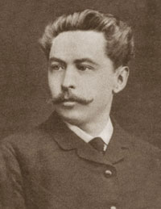
Степанов Алексей Степанович

Slide 3
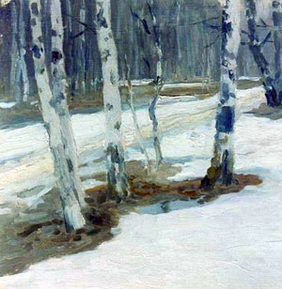
ЗИМНИЙ ПЕЙЗАЖ

Slide 4
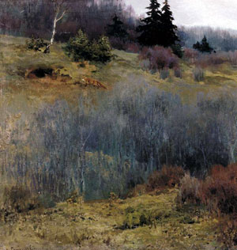
ОСЕНЬ

Slide 5
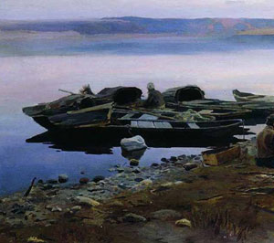
НА ВОЛГЕ

Slide 6
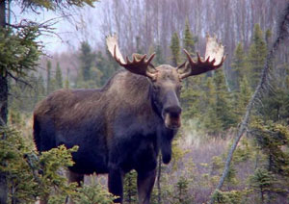

Slide 7
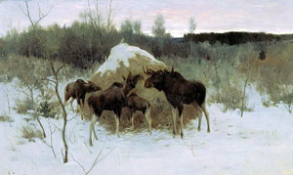

Slide 8
Стр.118 упр.191

Slide 9
Наступила зима
Зимний лес, сто… сена, с…м…я л…сей, л…сята, принялись есть, вкусное, душ…стое, л…сиха, старый лось, сил…ный, тёмного цвета, огромные в…твистые р…га, наст…роженно прислуш…ваются, нет ли опасности

Slide 10
Наступила зима
Зимний лес, стог сена, семья лосей, лосята, принялись есть, вкусное, душистое, лосиха, старый лось, сильный, тёмного цвета, огромные ветвистые рога, настороженно прислушиваются, нет ли опасности

